Slide 1
가디언즈 엘프
2017184002 구건모

Slide 2
게임 컨셉
◆ 플레이어가 직접 참여하는 타워디펜스
타워를 설치 하는것 뿐만 아니라 직접 공격가능
주인공과 타워 모두 업그레이드 가능
◆ 타일을 이동하면서 다양한 전략적 요소 창출
필요한 타이밍에 적절한 위치 선정 필요
성을 지키기 위해 해변에서 몰려오는 적 소탕

Slide 3
개발 범위
내용 | 최소 범위 | 목표 범위
캐릭터 컨트롤 | 키보드를 이용해 상하 좌우 이동이 가능 특정키로 화살을 발사 할 수 있게 함, 업그레이드 구현 | 일반 공격 뿐만이 아니라 스킬도 구현
타워 | 4종류의 타워(공격 2개, 디버프 1개, 버프 1개) 개발 각 타워는 2가지 루트로 2번까지 업그레이드 가능 타워의 공격이 타겟팅과 비타겟팅으로 구분 | 5종류 타워(공격 1개 추가) 구현 타워를 팔 수 있는 기능 추가
몬스터 | 4개의 일반몹, 1개의 중보스, 1개의 보스 구현 각 몬스터는 채력과 속도 등 능력치가 상이 | 보스의 경우 특수 스킬로 타워 무력화 추가
UI | 게임시작, 타워현황, 소지자금 등 게임에 필수적인 UI 구현 | 일시정지, 배속기능 추가
스프라이트 | 캐릭터의 이동과 공격, 타워의 공격과 설치 애니메이션 제작, 몬스터 이동과 배경, UI 제작 | 배경의 경우도 움직이는 애니메이션 추가
사운드 | 버튼 클릭, 배경음악, 공격음 삽입 | 타워마다 공격음 다르게 설정

Slide 4
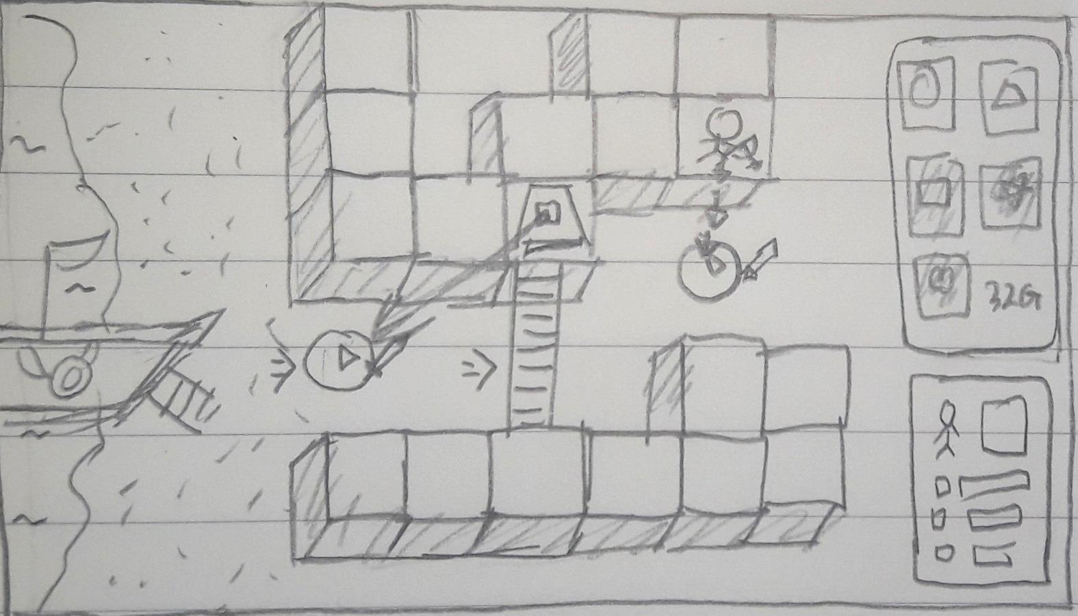
예상 게임 실행 흐름
◇ 주인공
각 타일들을 이동하여 공격
타일 밖으로는 나갈 수 없음
우측하단 정보창을 통해 업그레이드
X 10
키보드를 이용해 좌우 이동
space바로 공격
◇ 적
<게임 진행중 화면>
파란 경로를 통해 이동
끝까지 이동할 경우 라이프가 감소

Slide 5
예상 게임 실행 흐름
◇ 타워설치
우측 타워 모음을 보면
설치가 가능할 경우 회색에서 밝게 변함
마우스 좌클릭을 통해 드래그&드롭을 통해
설치가능
설치할 수 있는 장소는 점선으로 표시
설치시에는 약간의 시간이 소모
◇ 타워
<게임 진행중 화면>
각 타워마다 공격할 수 있는 범위가 다름

Slide 6
개발 일정
1주차 | 리소스 제작 | 각종 스프라이트 제작
2주차 | 타일, 주인공 이동 | 주인공이 이동할 수 있는 타일을 설치해 충돌체크
3주차 | 몬스터 이동 | 몬스터의 각종 정보 삽입과 지정된 경로로 이동 구현
4주차 | 타워 설치 | 오른쪽 정보창에서 타워를 끌어다 빈 곳에 설치할 수 있게 구현
5주차 | 타워 업그레이드 | 타워의 업그레이드 종류, 공격 구현
6주차 | 주인공 공격 | 주인공의 공격과 업그레이드 구현, 근처에 있어야 타워 설치 가능 구현
7주차 | UI 디자인 | 배경화면과 인게임 UI제작
8주차 | 부가요소 추가, 밸런싱 | 사운드와 이팩트 삽입, 게임 밸런스 수정
9주차 | 최종점검 | 버그 리포트와 최종 마무리 점검

Slide 7
Thank you

